Slide 1

Desenvolvimento de Sistemas
Professor: Euclides Paim
euclidespaim@gmail.com

Slide 2
Introdução a Sistemas Operacionais
Professor: Euclides Paim
euclidespaim@gmail.com

Slide 3
Introdução a
Sistemas Operacionais
Conceitos básicos
Evolução
Primeira geração
Segunda geração
Terceira geração
Quarta geração
Quinta e Sexta gerações
Revisão
Referências

Slide 4
Introdução a Sistemas Operacionais
Conceitos básicos
Sistema Operacional: segundo o dicionário Aurélio (verbete sistema), sistema operacional é um conjunto integrado de programas básicos, projetado para supervisionar e controlar a execução de programas de aplicação em um computador.

Slide 5
Introdução a Sistemas Operacionais
Conceitos básicos
O computador não faz nada sozinho. Ele apenas processa uma série de informações inseridas pelo usuário para então fornecer os resultados. As informações inseridas e os resultados que recebemos precisam estar num formato que nós humanos conseguimos entender.
Para facilitar essa comunicação entre homem e computador, foram criados os softwares ou programas de computador. Na realidade, tudo que fazemos com um computador é pela execução desses programas. De acordo com um dos principais autores da área:

Slide 6
Introdução a Sistemas Operacionais
Conceitos básicos
Definição formal: Um sistema operacional é um programa que atua como intermediário entre o usuário e o hardware de um computador. O propósito de um sistema operacional é propiciar um ambiente no qual o usuário possa executar outros programas de forma conveniente, por esconder detalhes internos de funcionamento e eficiência, por procurar gerenciar de forma justa os recursos do sistema [Silberschatz, Galvin e Gagne, 2000, p.22].

Slide 7
Introdução a Sistemas Operacionais
O Sistema Operacional pode ser definido como um conjunto de rotinas executadas pelos processadores com a principal função de controlar o funcionamento do computador, gerenciando os diversos recursos disponíveis no sistema. Na imagem a seguir vemos a posição que um Sistema Operacional ou simplesmente “SO” ocupa dentre os vários elementos que compõem um sistema de computação.

Slide 8
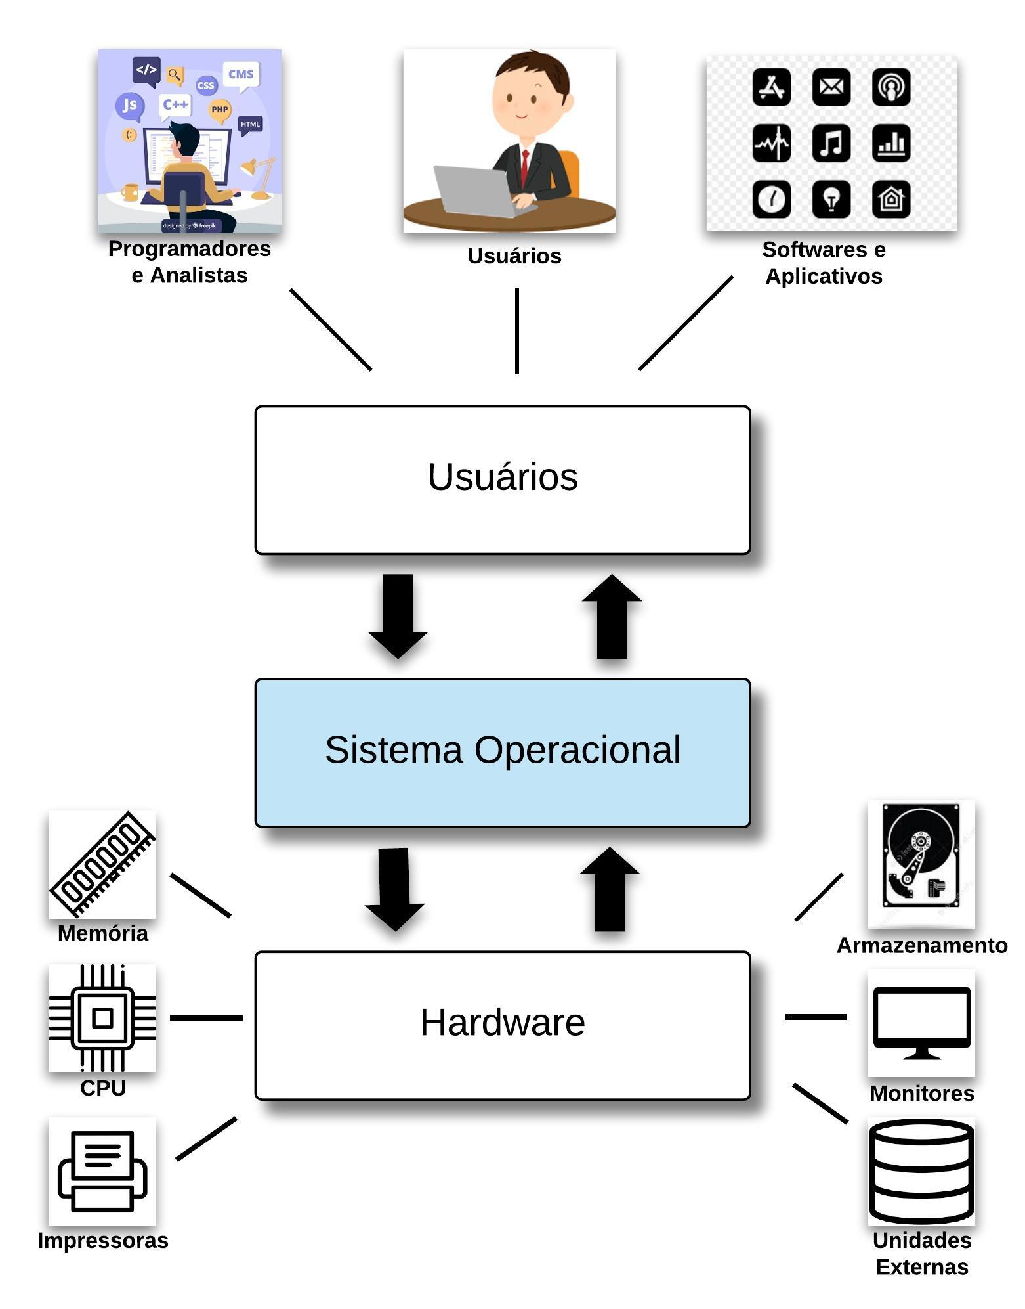
Introdução a Sistemas Operacionais

Slide 9
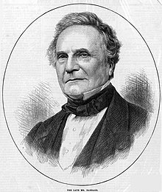
Introdução a Sistemas Operacionais
Evolução
Os sistemas operacionais vem evoluindo ao longo dos anos. O primeiro verdadeiro computador digital foi projetado pelo matemático inglês Charles Babbage (1792-1871).
Embora Babbage tenha passado a maior parte de sua vida e gasto quase toda sua fortuna tentando construir seu "motor analítico" ou "máquina diferencial", ele nunca o fez funcionar corretamente ​
​
Esta máquina era puramente mecânica e a tecnologia de sua época não podia produzir as rodas e engrenagens necessárias com a alta precisão de que ele precisava. Desnecessário dizer que o mecanismo analítico não tinha um sistema operacional.​

Slide 10
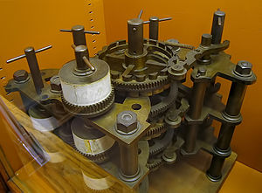
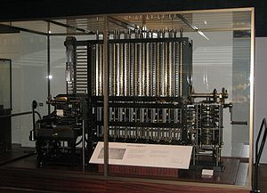
Introdução a Sistemas Operacionais
Evolução
Parte da máquina diferencial de Babbage reconstruída por seu filho com sobras do seu laboratório.
O motor diferencial do London Science Museum, o primeiro realmente construído a partir do projeto de Babbage.

Slide 11
Introdução a Sistemas Operacionais
A primeira geração: tubos de vácuo (1945-1955)
Após os esforços malsucedidos de Babbage, pouco progresso foi feito na construção computadores digitais até a Segunda Guerra Mundial, o que estimulou uma explosão de atividade. O Prof. John Atanasoff e seu aluno de graduação Clifford Berry construíram o que é agora considerado o primeiro computador digital em funcionamento na Iowa State University e contava com 300 tubos de vácuo para realizar suas operações.

Slide 12
Introdução a Sistemas Operacionais
A primeira geração: tubos de vácuo (1945-1955)
Quase ao mesmo tempo, Konrad Zuse em Berlim construiu o Z3 computador sem relés. Em 1944, o Colossus foi construído por um grupo em Bletchley Park, Inglaterra, o Mark I foi construído por Howard Aiken em Harvard, e o ENIAC foi construído por William Mauchley e seu aluno de graduação J. Presper Eckert na Universidade da Pensilvânia.
Alguns eram binários, alguns usavam tubos de vácuo, alguns eram programáveis, mas todos eram muito primitivos e levavam segundos para executar até mesmo o cálculo mais simples.

Slide 13
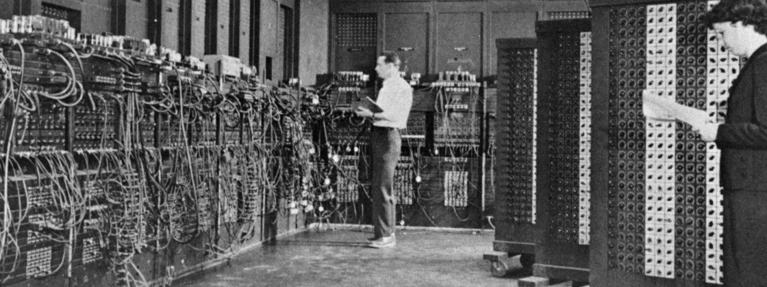
Introdução a Sistemas Operacionais
A primeira geração: tubos de vácuo (1945-55)
Computador da primeira geração. Fonte: encurtador.com.br/aFSVY

Slide 14
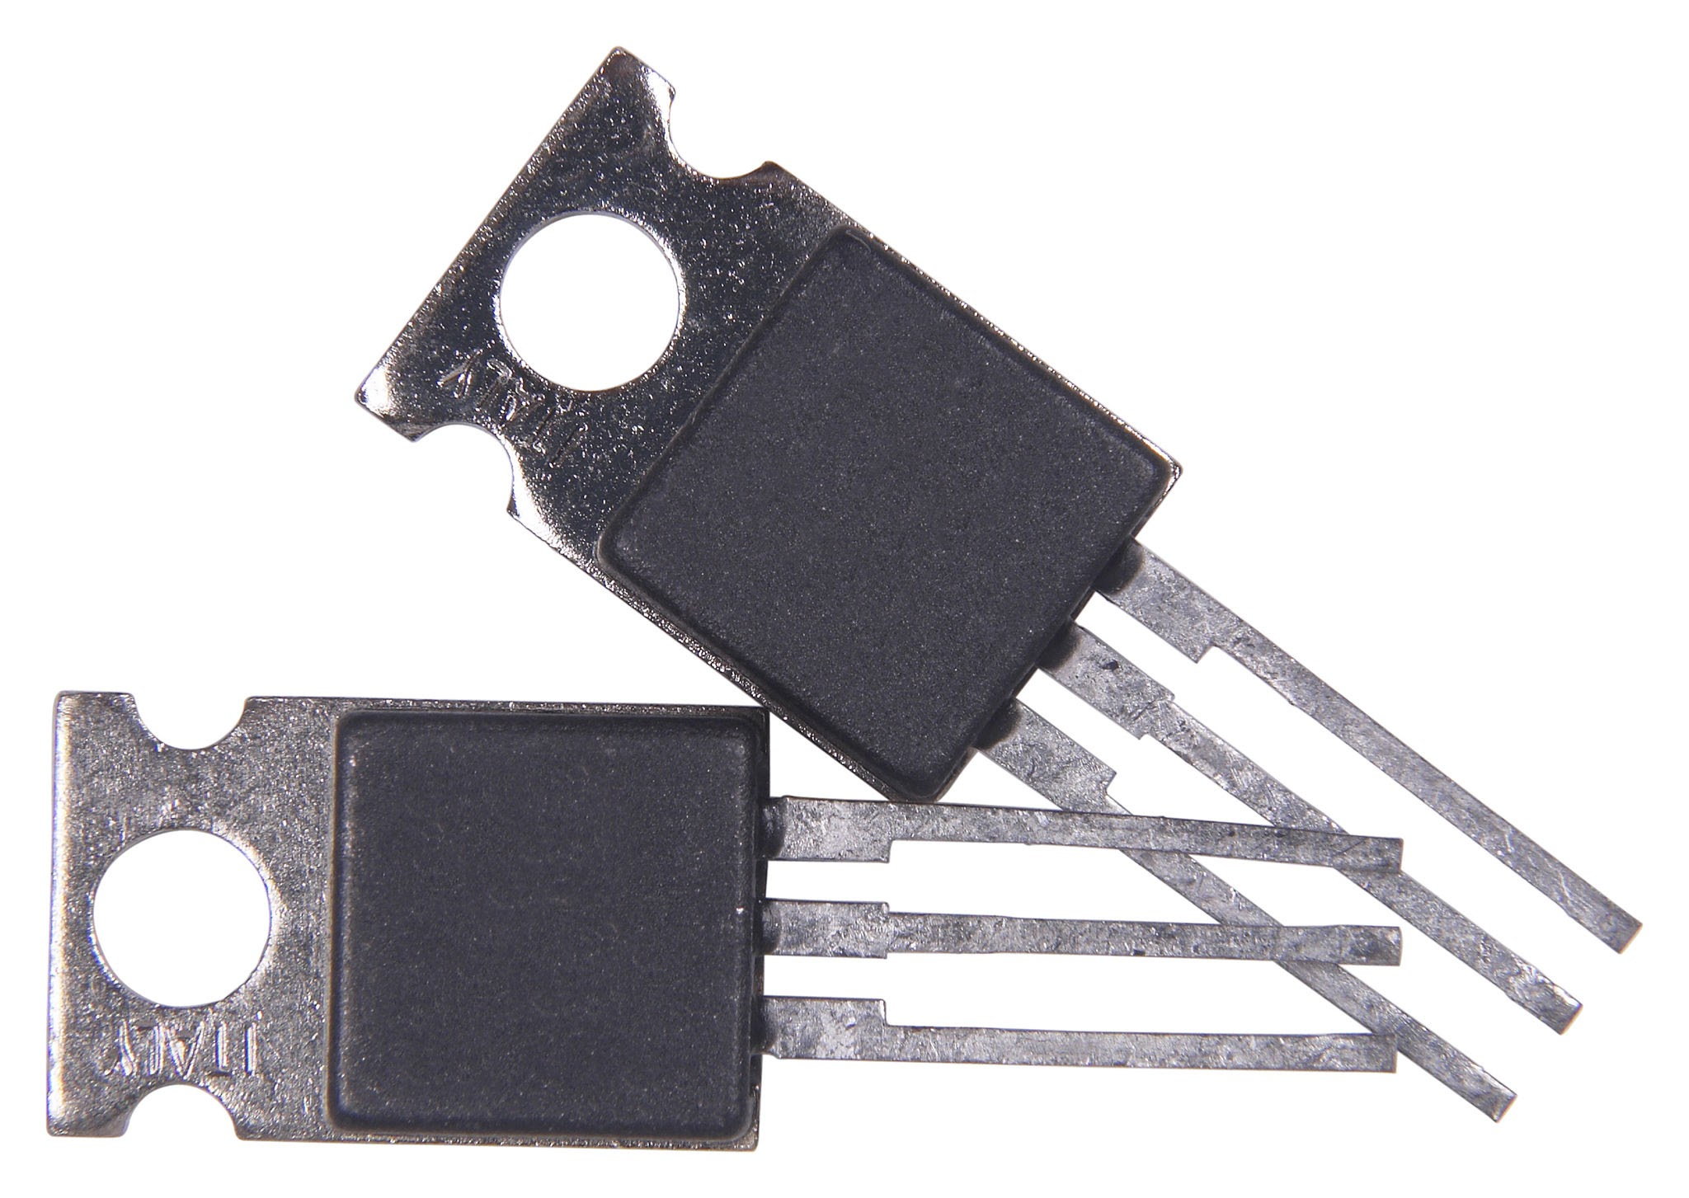
Introdução a Sistemas Operacionais
A segunda geração: transistores e sistemas de lote (1955-65)
A introdução do transistor em meados da década de 1950 revolucionou o cenário. Os computadores se tornaram confiáveis, permitindo sua fabricação e venda a clientes com a expectativa de uso útil. Isso gerou uma clara separação entre projetistas, construtores, operadores, programadores e manutenção. Essas máquinas, agora chamadas mainframes, eram mantidas em salas climatizadas, operadas por equipes profissionais. Apenas grandes corporações, agências governamentais ou universidades podiam arcar com o custo multimilionário.

Slide 15
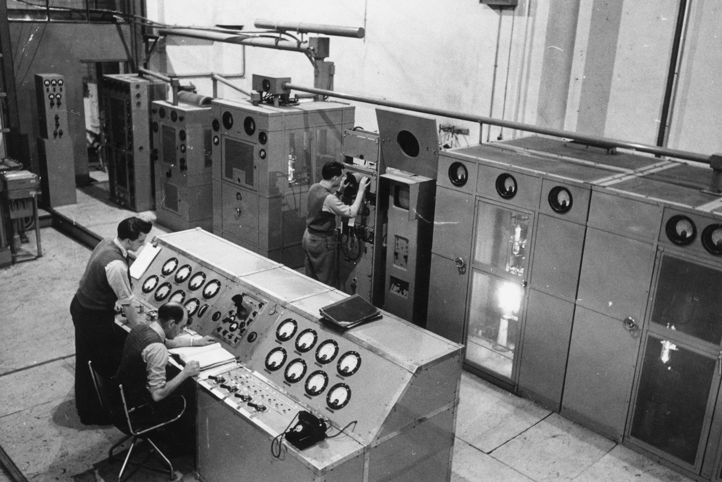
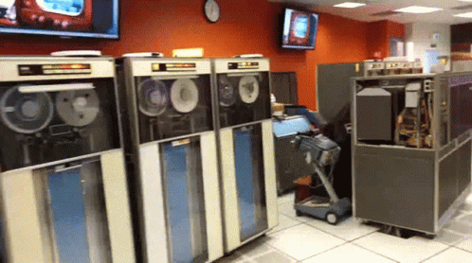
Introdução a Sistemas Operacionais
A segunda geração: transistores e sistemas de lote (1955-65)
Devido ao alto custo dos equipamentos, buscava-se reduzir o tempo ocioso. A solução comum era o sistema em lote, que consistia em coletar trabalhos e gravá-los em fita magnética com um computador mais barato (ex: IBM 1401), especializado em leitura de cartões e cópia de dados. Máquinas mais caras (ex: IBM 7094) eram usadas para o processamento de fato.

Slide 16
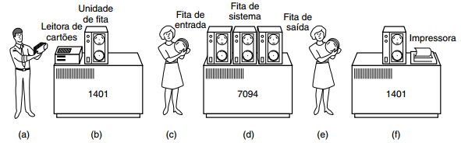
Introdução a Sistemas Operacionais
A segunda geração: transistores e sistemas de lote (1955-65)
Um sistema de processamento em lotes primitivo. (a) Os programadores trazem os cartões para o 1401. (b) O 1401 lê o lote de jobs na fita. (c) O operador leva a fita de entrada para o 7094. (d) O 7094 realiza a computação. (e) O operador leva a fita de saída para o 1401. (f) O 1401 imprime a saída.

Slide 17
Introdução a Sistemas Operacionais
A segunda geração: transistores e sistemas de lote (1955-65)
Após cerca de uma hora de leitura de lotes de jobs, a fita era rebobinada e levada para a sala da máquina, onde era montada em uma unidade de fita. O operador carregava então um programa especial (o ancestral do sistema operacional de hoje), que lia o primeiro job da fita e a executava. A saída era gravada em uma segunda fita, em vez de ser impressa.
Depois que cada job terminava, o sistema operacional lia automaticamente o próximo job da fita e começava a executá-lo. Quando o lote inteiro estava pronto, o operador removia as fitas de entrada e saída, substituía a fita de entrada pelo próximo lote e levava a fi ta de saída para um 1401 imprimir off line (isto é, não conectado ao computador principal).

Slide 18
Introdução a Sistemas Operacionais
A segunda geração: transistores e sistemas de lote (1955-65)
Grandes computadores de segunda geração eram usados principalmente para cálculos científicos e de engenharia, como a solução de equações diferenciais parciais que frequentemente ocorrem na física e na engenharia. Eles eram programados principalmente em FORTRAN e em linguagem assembly. Sistemas operacionais típicos eram o FMS (Fortran Monitor System) e o IBSYS, sistema operacional da IBM para o 7094.

Slide 19
Introdução a Sistemas Operacionais
A terceira geração: CIs e multiprogramação (1965–1980)
No início da década de 60, a IBM apresentou o System/360. O 360 era uma série de máquinas de software compatível que variavam desde a capacidade de um 1401 até um muito mais poderoso do que o 7094. Como todas as máquinas tinham a mesma arquitetura, os programas escritos para uma podiam ser executados em todas as outras, pelo menos teoricamente.
O 360 foi a primeira linha de computadores importante a usar circuitos integrados (CIs), oferecendo assim uma vantagem de preço/desempenho em relação às máquinas de segunda geração, que eram construídas a partir de transistores individuais. A ideia de uma família de computadores compatíveis logo foi adotada por todos os outros principais fabricantes. As descendentes dessas máquinas ainda são empregadas nos centros de computação atuais.

Slide 20
Introdução a Sistemas Operacionais
A terceira geração: CIs e multiprogramação (1965–1980)
A intenção era que todo software, incluindo o sistema operacional, o OS/360, funcionasse em todos os modelos. Ele tinha que funcionar em sistemas pequenos, que apenas substituíam os 1401, e em sistemas muito grandes, que muitas vezes substituíam os 7094 para fazer previsão do tempo e outros cálculos pesados.
Ele consistia em milhões de linhas de linguagem assembly, escritas por milhares de programadores, e continha milhares e milhares de erros, que necessitavam um fluxo contínuo de novas versões na tentativa de corrigi-los. Cada nova versão corrigia alguns erros e introduzia outros, de modo que o número de erros provavelmente permanecia constante com o tempo.

Slide 21
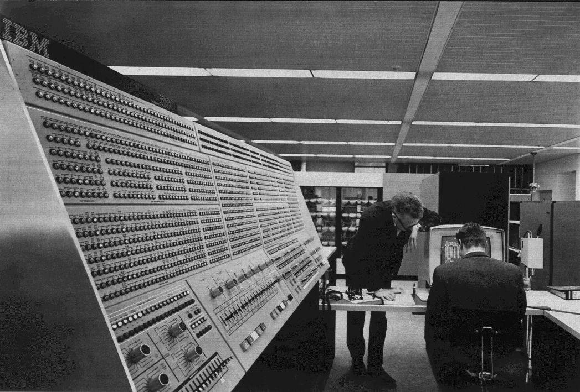
Introdução a Sistemas Operacionais
A terceira geração: CIs e multiprogramação (1965–1980)
Apesar de seu tamanho enorme e de seus problemas, o OS/360 e os sistemas operacionais de terceira geração semelhantes, produzidos por outros fabricantes de computadores, satisfizeram a maioria de seus clientes razoavelmente bem. Eles também popularizaram várias técnicas importantes, ausentes nos sistemas operacionais de segunda geração. Provavelmente a mais importante delas foi a multiprogramação.
O IBM 360/91. Fonte: encurtador.com.br/dnxT2

Slide 22
Introdução a Sistemas Operacionais
A quarta geração: computadores pessoais (1980–1990)
Com o desenvolvimento dos circuitos LSI (Large Scale Integration), chips contendo milhares de transistores em um centímetro quadrado de silício, surgiu a era do computador pessoal baseado em microprocessador. O minicomputador também tornou possível que um departamento de uma empresa ou universidade tivesse seu próprio computador. O microcomputador tornou possível que uma pessoa tivesse seu próprio computador.
Havia várias famílias de microcomputadores. Em 1974, a Intel apareceu com o 8080, o primeiro microprocessador de 8 bits de propósito geral. Diversas empresas produziram sistemas completos usando o 8080 (ou o microprocessador compatível da Zilog, o Z80) e o sistema operacional CP/M (Control Program for Microcomputers), de uma empresa chamada Digital Research, foi amplamente usado neles. Muitos programas aplicativos foram escritos para executar no CP/M e ele dominou o mundo da computação pessoal por cerca de 5 anos.

Slide 23
Introdução a Sistemas Operacionais
A quarta geração: computadores pessoais (1980–1990)
A Motorola também produziu um microprocessador de 8 bits, o 6800. Um grupo de engenheiros deixou a Motorola para formar a MOS Technology e fabricar a CPU 6502, após a Motorola ter rejeitado as melhorias sugeridas por eles para o 6800. O 6502 foi a CPU de vários sistemas antigos. Um deles, o Apple II, se tornou um importante concorrente dos sistemas CP/M nos mercados doméstico e educacional.
O CP/M era tão popular que muitos proprietários de computadores Apple II adquiriram placas com o coprocessador Z-80 para executar CP/M, pois a CPU 6502 não era compatível com este sistema operacional. As placas CP/M eram comercializadas por uma pequena empresa chamada Microsoft, que também tinha um nicho de mercado, fornecendo interpretadores BASIC, usado por vários microcomputadores que executavam o CP/M.

Slide 24
Introdução a Sistemas Operacionais
A quarta geração: computadores pessoais (1980–1990)
A geração seguinte de microprocessadores foram os sistemas de 16 bits. A Intel apareceu com o 8086 e, no início dos anos 80, a IBM projetou o IBM PC utilizando o 8088 da Intel. A Microsoft ofereceu à IBM um pacote que incluía o BASIC e um sistema operacional, o DOS (Disk Operating System), originalmente desenvolvido por outra empresa – a Microsoft comprou o produto e contratou o autor original para aprimorá-lo. O sistema revisado foi chamado de MS-DOS (MicroSoft Disk Operating System) e rapidamente dominou o mercado do IBM PC. O CP/M, o MS-DOS e o Apple DOS eram todos sistemas de linha de comando.

Slide 25
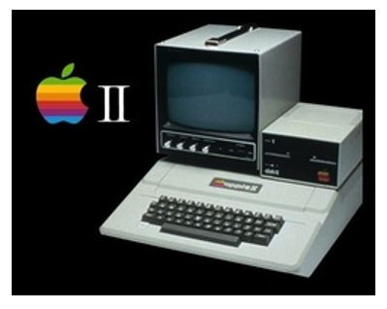
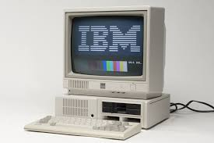
Introdução a Sistemas Operacionais
A quarta geração: computadores pessoais (1980–1991)
O Apple II - 1977
O IBM PC - 1981

Slide 26
Introdução a Sistemas Operacionais
Quinta e Sexta geração: Inteligência Artificial (1991–hoje)
Principais Características:
O nascimento da Inteligência Artificial;
Reconhecimento de voz;
Sistemas inteligentes;
Redes neurais;
Robótica;
Redes de Alta Velocidade;
Computação Distribuída;
Computação nas Nuvens (Cloud Computing);
Computação em Grade ou em Rede;
Computação Móvel;
Computação Ubíqua;
Realidade Aumentada;

Slide 27
Introdução a Sistemas Operacionais
Quinta e Sexta geração: Inteligência Artificial (1991–hoje)
Tradicionalmente, a inteligência artificial é dividida em três grandes aplicações:
Os processos de linguagem natural, que facilita a comunicação do computador com o utilizador;
A robótica e tudo associado à visão e manipulação de objetos;
Os sistemas especialistas, baseados no armazenamento do conhecimento adquirido.

Slide 28
Introdução a Sistemas Operacionais
Revisão
Conceitos básicos
Evolução
Primeira geração
Segunda geração
Terceira geração
Quarta geração
Quinta e Sexta gerações

Slide 29
Referências
Referências Básicas
Livro DEITEL, Harvey M.; DEITEL, Paul J.; CHOFFNES, David R. Sistemas Operacionais. 3ª Edição. São Paulo: Pearson Prentice Hall, 2005.
Livro GONÇALVES FILHO, Aurélio; BAROLLI, Elisabeth. Instalação elétrica: investigando e aprendendo. 5ª. ed. São Paulo, SP: Scipione, 1997.
Livro MACHADO, Francis B.; MAIA, Luiz Paulo. Arquitetura de Sistemas Operacionais. 5ª Edição. Rio de Janeiro: Editora Livros Técnicos e Científicos, 2013.
Livro PATTERSON, David A; HENNESSY, John L. Organização e projeto de computadores. 3ª. ed. Rio de Janeiro: Elsevier, Campus, 2005.
Livro STALLINGS, William. Arquitetura e organização de computadores. 8. ed. São Paulo: Pearson Prentice Hall, 2010.
Livro TANENBAUM, Andrew S. Sistemas operacionais modernos. 3ª. ed. São Paulo: Pearson Prentice Hall, 2010

Slide 30
Referências
Referências Complementares
AHO, Alfred V. Compiladores: princípios, técnicas e ferramentas. 2ª. ed. São Paulo, SP: Pearson Addison Wesley, 2008.
DAGHLIAN, Jacob. Lógica e álgebra de Boole. 4ª. ed. São Paulo: Atlas, 2006.
KANNO, A. Eletrônica básica para principiantes. São Paulo: Eltec, 2002.
MONTEIRO, Mário A. (Mario Antônio). Introdução à organização de computadores. 5ª. ed. Rio de Janeiro: Livros Técnicos e Científicos, 2007.
NEGUS, Christopher. Linux: a bíblia boot up Ubuntu, Fedora, Knippix, Debian, Suse e outras. Rio de Janeiro: Alta Books, 2008.
OLIVEIRA, Rômulo Silva de; CARISSIMI, Alexandre da Silva; TOSCANI, Simão. Sistemas operacionais. 4a.
Edição. Porto Alegre: Bookman, 2010.
TANENBAUM, Andrew S. Organização estruturada de computadores. 5a. ed. São Paulo, SP: Pearson Prentice
Hall, 2007.
TOCCI, Ronald J. Sistemas digitais: princípios e aplicações. 10a. ed. São Paulo: Pearson Hall., 2007.

